Slide 1
Határidőnapló
Készítette: Nagy Szabolcs, Bernát Ábel

Slide 2
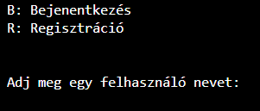
Kezdő menü
Választható opció, különböző billentyűk lenyomásával

Slide 3
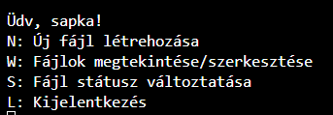
Felhasználói menü
A fő menü, itt lehet a fő opciók közül választani

Slide 4
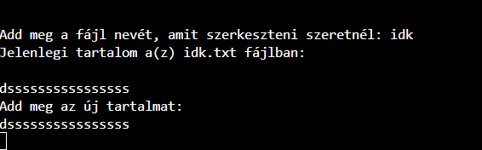
Lehetőségek
A programon belül, lehet bejegyzést létrehozni, ennek tartalmát módosítani, a státuszát állítani, illetve megtekinteni milyen fájlokkal rendelkezünk.

Slide 5
Navigálási lehetőségek
Kezdő menü:
B: bejelentkezés R: regisztráció
Felhasználói menü: N: Új fájl létrehozása
W: Fájlok megtekintése, szerkesztése - F: Fájlok megtekintése - S: A fájlok szerkesztése - E: Fájl szerkesztés - F: Fájl tartalmának törlése - D: Fájl törlése M: Fő menü L: Kijelentkezés N: Fájl létrehozása S: Státusz váltás - F: Folyamatban - D: Megjelölés készként

Slide 6
Köszönjük a figyelmet
A programot használd egészséggel

